Slide 1
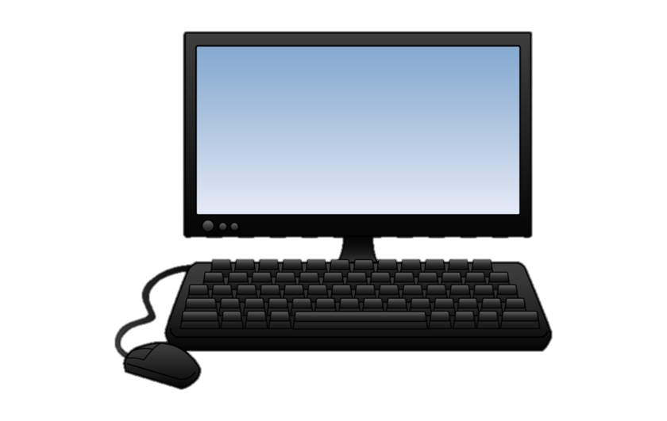
@

Slide 2
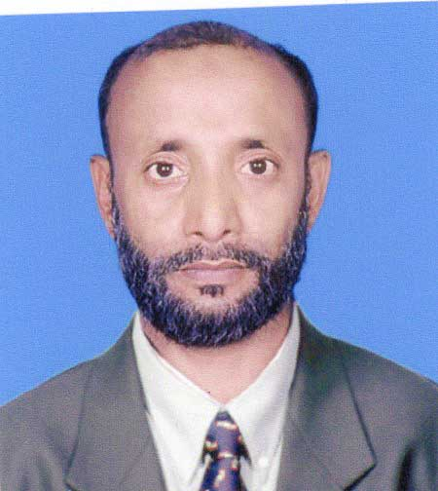
পরিচিতি
মোহাম্মদ মাসুদ রানা
ট্রেড ইন্সট্রাক্টর(ইলেক)
কদমতলী হাসান পাবলিক
উচ্চ বিদ্যালয়
মোবাইল: -০১৭১৬৫৭৭৯৪২
shamul2006@gmail.com

Slide 3
ভিডিওটি মনোযোগ দিয়ে লক্ষ্য কর:
ছবিটি মনোযোগ দিয়ে লক্ষ্য কর:
চিঠি
চিঠি
বলতো পাখির ঠোটে কি ?
লোকটি বক্সে কী ফেলছেন?

Slide 4
আজকের পাঠ
@
ই-মেইল

Slide 5
পাঠ শেষে শিক্ষার্থীরা শিখতে পারবে…
 ই-মেইল কী তা বলতে পারবে।
 একটি ই-মেইল আইডি খুলতে পারবে।
 ই-মেইল আইডি ব্যবহারের প্রক্রিয়াটি বর্ণনা করতে পারবে।

Slide 6
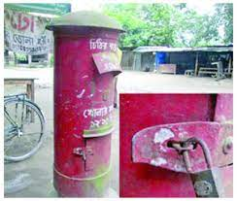
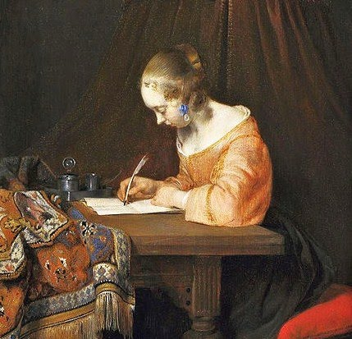
ছবিতে
পোষ্ট বক্স
চিটি লিখছে

Slide 7
☺
প্রাপক
প্রেরক
বার্তা
মাধ্যম
এখানে কোন মাধ্যম ব্যবহার করা হয়েছে ?
মতামত প্রদান
**কৃত্রিম মাধ্যম ও প্রাকৃতিক মাধ্যম**

তাহলে আমরা
মানুষ থেকে মানুষ বা যন্ত্র থেকে যন্ত্রে তথ্য আদান প্রদান করে,যে কোন মাধ্যম তার বার্তা স্থানান্তর সম্ভব, এটা প্রাকৃতিক বা কৃত্রিম মাধ্যম হতে পারে,

Slide 8
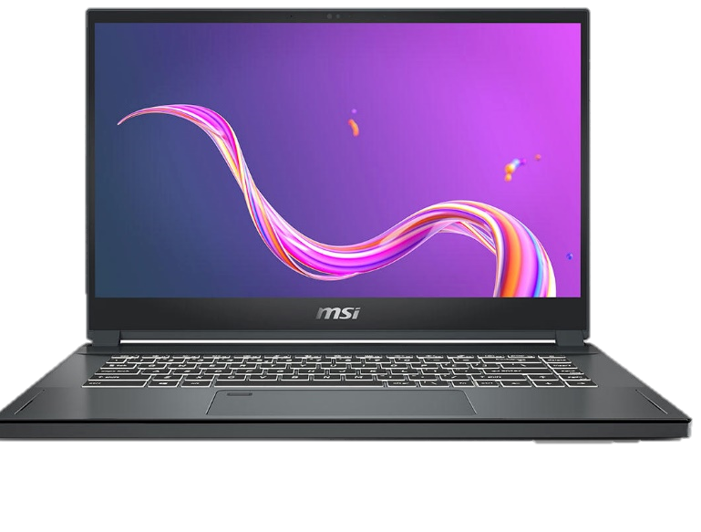
ছবিতে..






কম্পিউটারের মাধ্যমে চিঠি লেনদেন করাকে কি বলে ?

Slide 9
@
ইমেইল হল ইলেট্রনিক্স মেইল বা ইলেকট্রনিক্স চিঠি।
যাহা কোন কম্পিউটারের নেটওয়ার্কের মাধ্যমে ডিজিটাল বার্তা প্রেরণ করা যায় যে কোন মেইল ঠিকানায়
মানুষ তাহার প্রয়োজনে যে কোন চিঠি, দরখাস্ত, ছবি ডাকযোগে
বা কুরিয়ার সার্ভিসে পাঠায়, এখন ঠিক তেমনি যে কোন মূহুর্তের
মধ্যে ইমেইলের মাধ্যমে পাঠাতে পারে চিঠি, দরখাস্ত, ছবি ইত্যাদি

Slide 10
একক কাজ
ই-মেইল-এর সঙ্গা দাও।

Slide 11
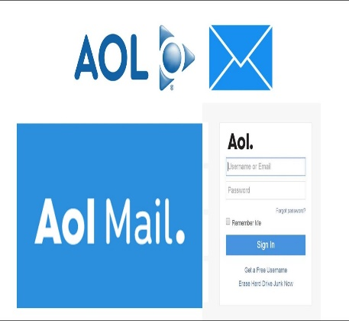
ইমেইল খোলার নিয়ম
প্রথমে আমাদের নিশ্চিত করতে হবে আমরা কোন সেবাদাতা প্রতিষ্ঠানের ইমেল ঠিকানা ব্যবহার করব
বিভিন্ন ইমেইল সেবাদাতা প্রতিষ্ঠান আছে যেমন:
G-mail,Hotmel, Aol,Yahoo, Outlook

Slide 12
চল ভিডিও দেখি:
এখানে লিংক দেওয়া আছে ইন্টারনেট থাকা সাপেক্ষে দেখা যাবে
আমরা মেইলে এ্যাকাউন্ট খুলতে পারি কয়েকটি পরিসেবার মাধ্যমে যেমন –
G-mail,Hotmel, Aol,Yahoo, Outlook ইত্যাদি, তবে আজ আমরা দেখব gmail (জিমেইল)-এ কিভাবে খোলা যায়

Slide 13
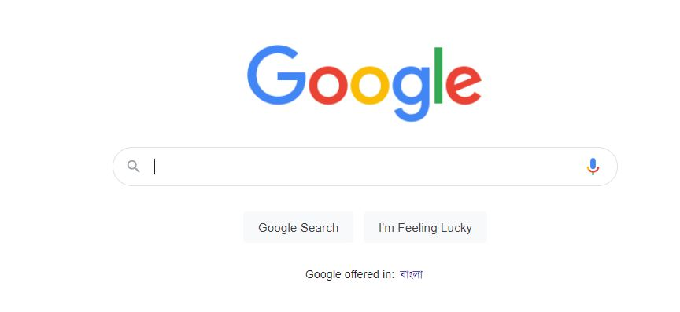
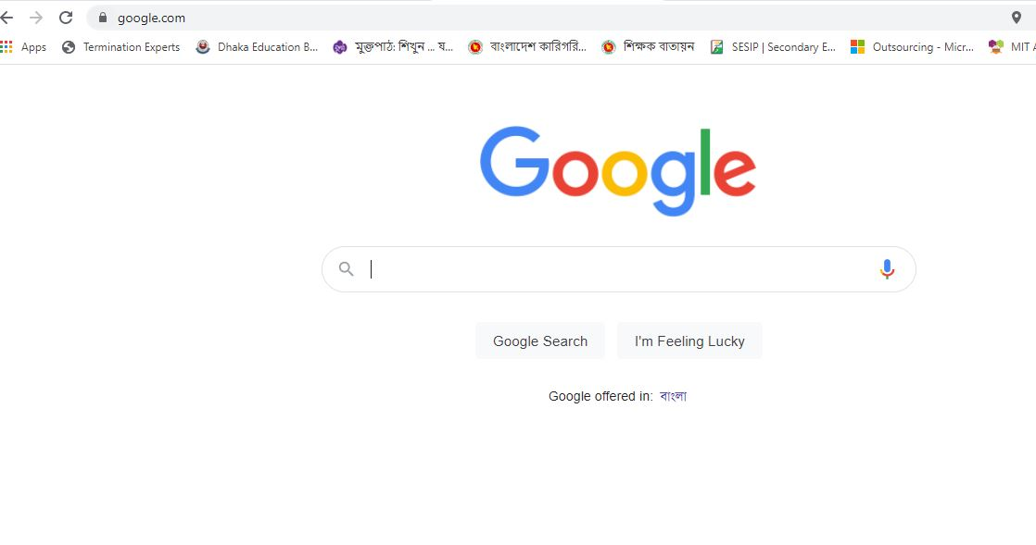
ইমেইল আইডি খোলার জন্য নিচের ধাপ গুলো অনুসরণ করি(গুগলের জিমেইলে এ্যাকাউন্ট তৈরী করণ)
 এড্রেস Google.com
বারে লিখে ইন্টার দেই
Google.com
Addressবার
Gmail.com
 অথবা
 সার্চ বারে Gmail.com লিখে ইন্টার প্রেস করি

Slide 14
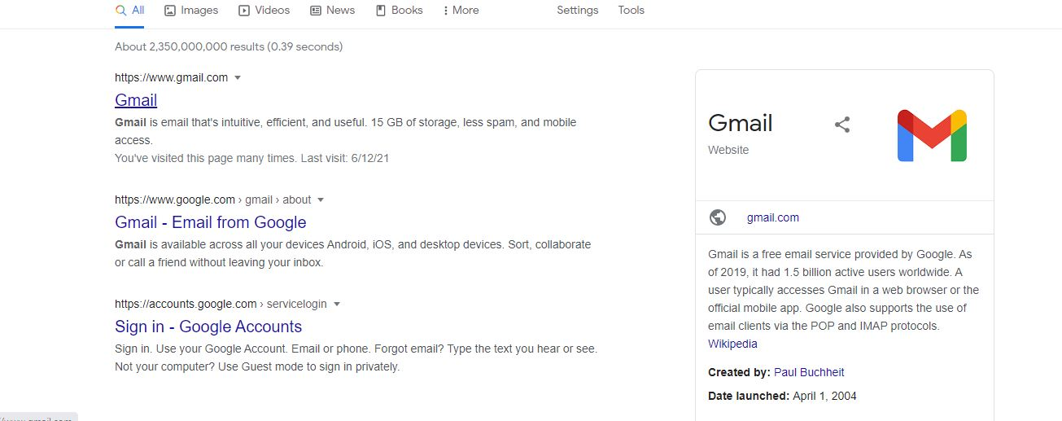
ইমেইল আইডি খোলার জন্য নিচের ধাপ গুলো অনুসরণ করি(গুগলের জিমেইলে এ্যাকাউন্ট তৈরী করণ)
এখানে মাউস নিয়ে ক্লিক করি
Gmail ক্লিক করি মাউস পয়েন্টার নিয়ে

Slide 15
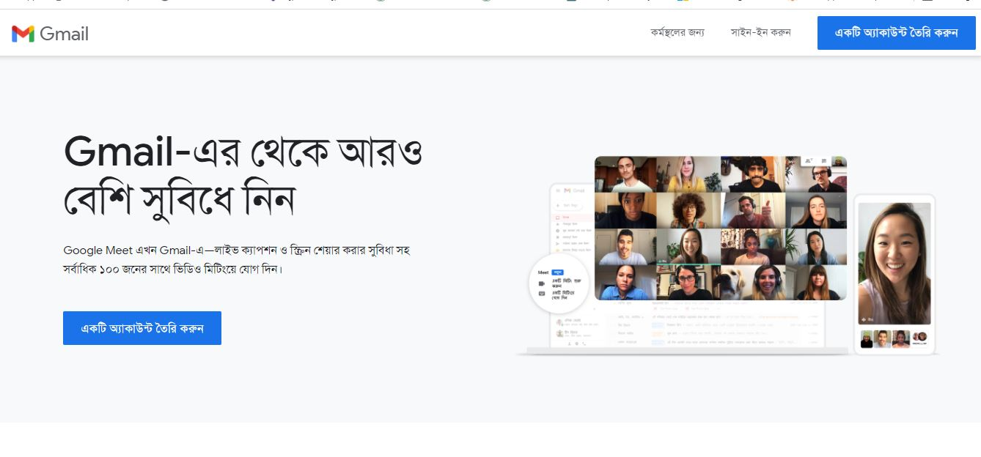
ইমেইল আইডি খোলার জন্য নিচের ধাপ গুলো অনুসরণ করি
একটি অ্যাকাউন্ট তৈরী করুন এখানে মাউস পয়েন্টার নিয়ে ক্লিক করি

Slide 16
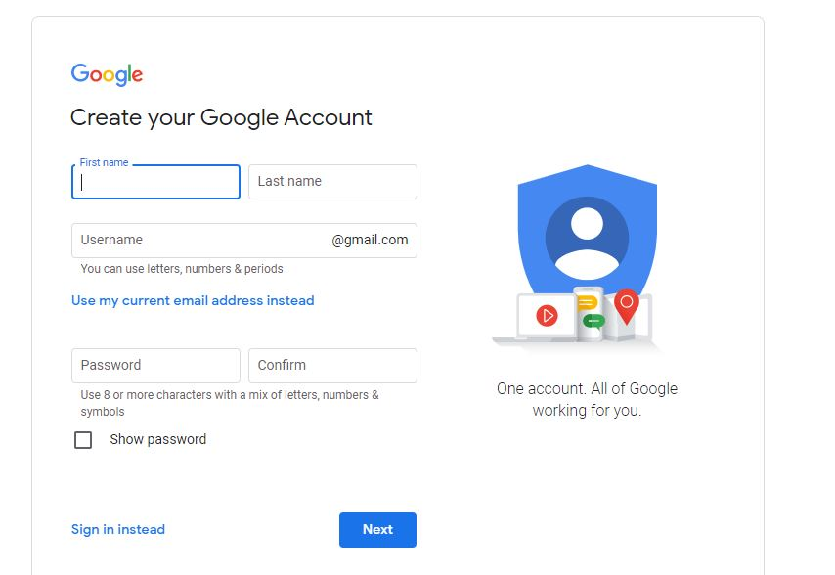
ইমেইল আইডি খোলার জন্য নিচের ধাপ গুলো অনুসরণ করি
চিহ্নিত স্থান গুলো পূরণ করে Next ক্লিক করি

Slide 17
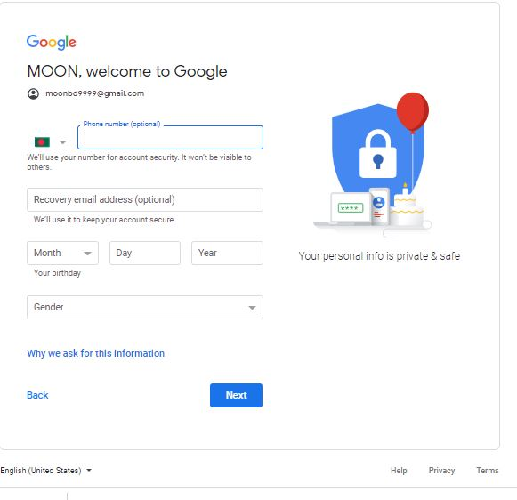
ইমেইল আইডি খোলার জন্য নিচের ধাপ গুলো অনুসরণ করি
চিহ্নিত স্থান গুলো পূরণ করে Next ক্লিক করি

Slide 18
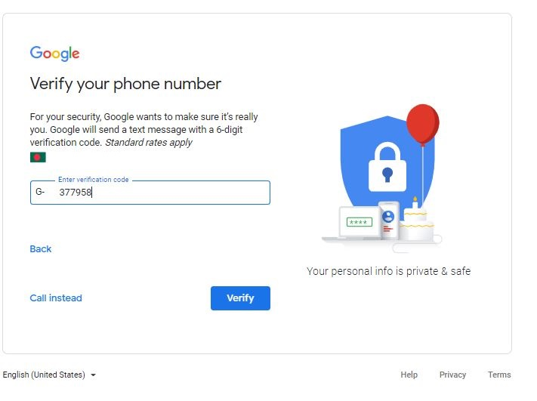
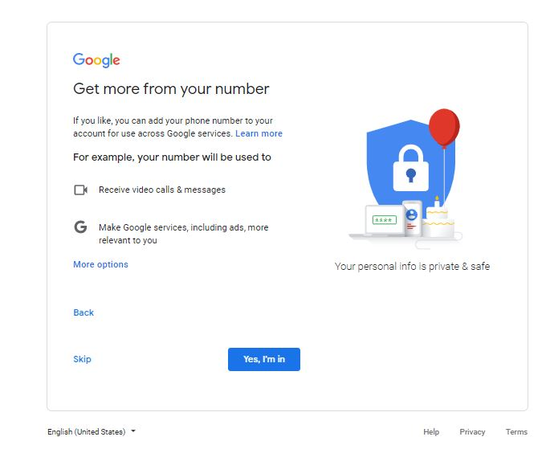
ইমেইল আইডি খোলার জন্য নিচের ধাপ গুলো ধারাবাহিক ভাবে অনুসরণ করি
মোবাইলে কোড যাবে কোড নম্বরটি লিকে Next ক্লিক করি

Slide 19
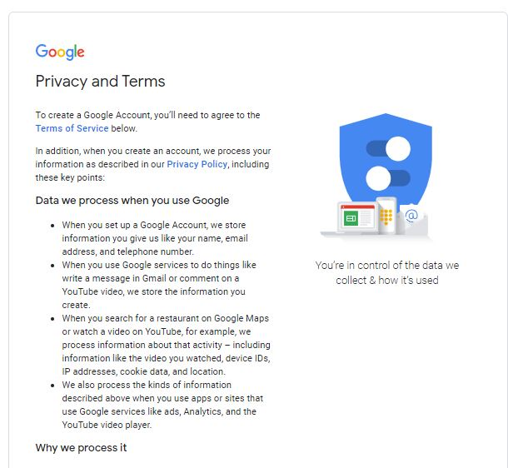
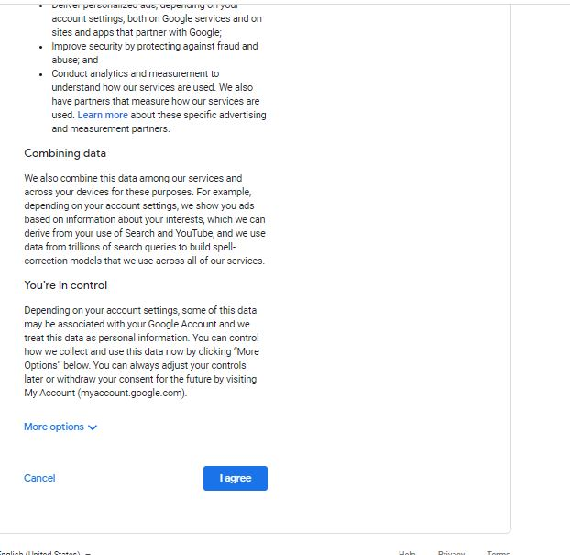
ইমেইল আইডি খোলার জন্য নিচের ধাপ গুলো ধারাবাহিক ভাবে অনুসরণ করি
I agree ক্লিক করি

Slide 20
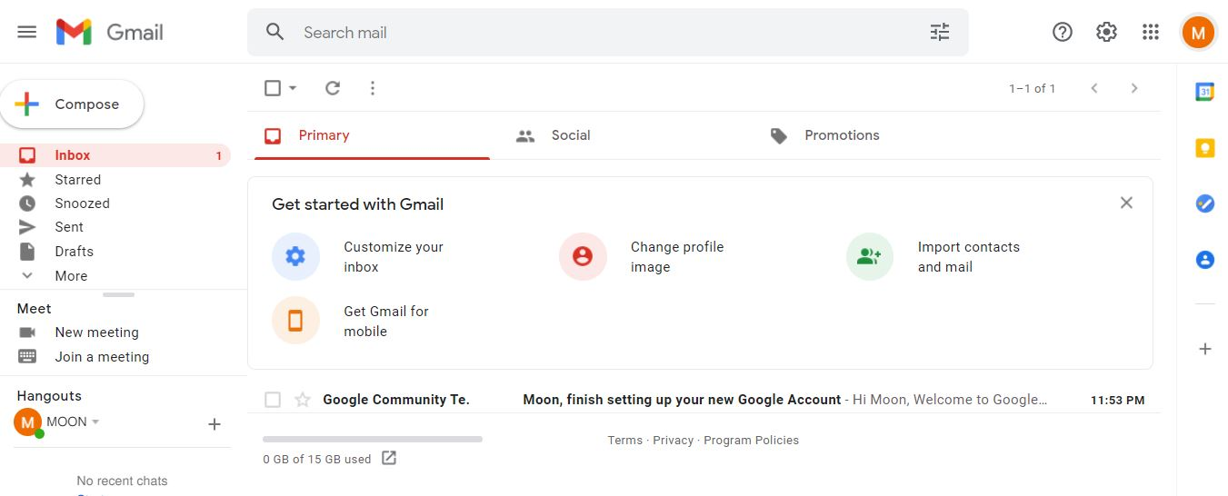
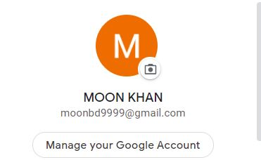
ইমেইল আইডি খোলার জন্য নিচের ধাপ গুলো ধারাবাহিক ভাবে অনুসরণ করি
মেইল খোলা হল

Slide 21
জোড়ায় কাজ
ই-মেইল সেবা প্রদানকারী সাইটসমূহের নাম লিখ।

Slide 22
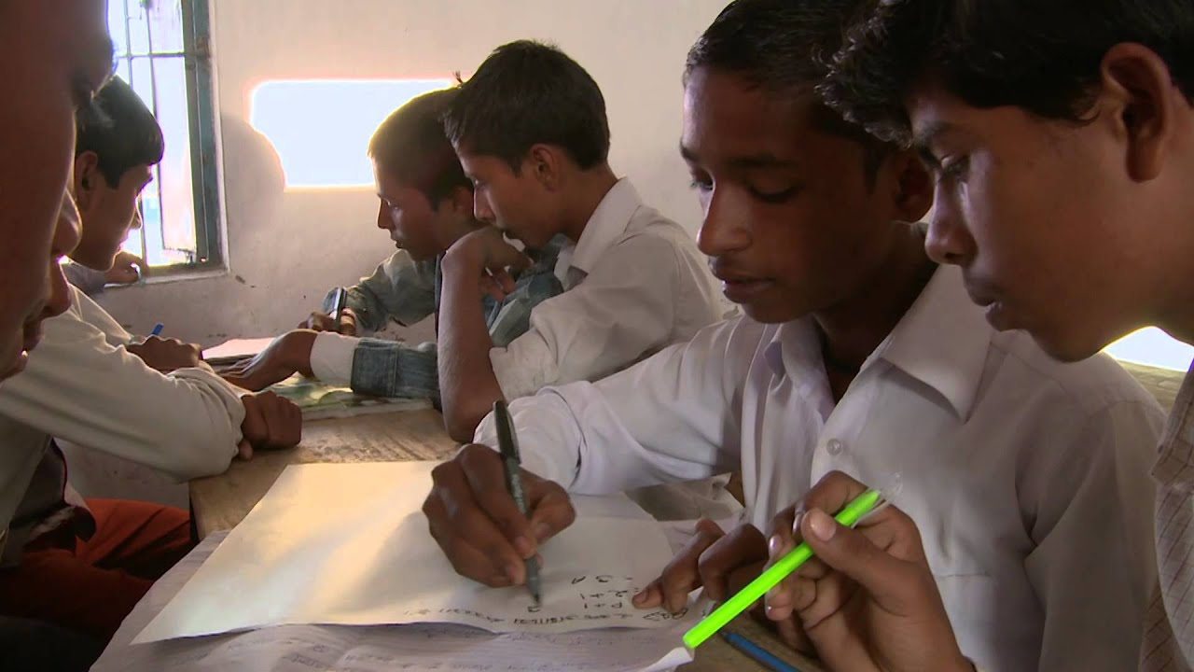

Slide 23
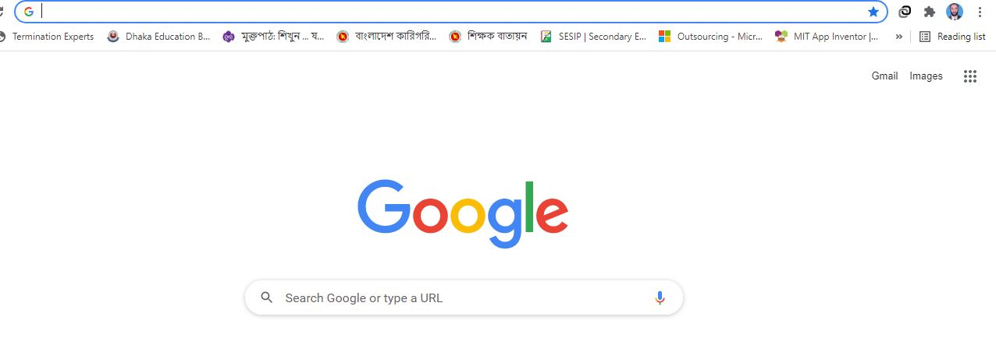
ইমেইল করার জন্য নিচের ধাপ গুলো ধারাবাহিক ভাবে অনুসরণ করি
Gmali.com
লিখে ইন্টার চাপ দেই
মাউস পয়েন্টার নিয়ে ক্লিক করি

Slide 24
ইমেইল করার জন্য নিচের ধাপ গুলো ধারাবাহিক ভাবে অনুসরণ করি

Slide 25
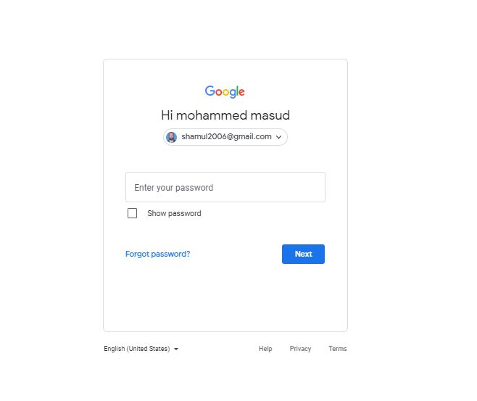
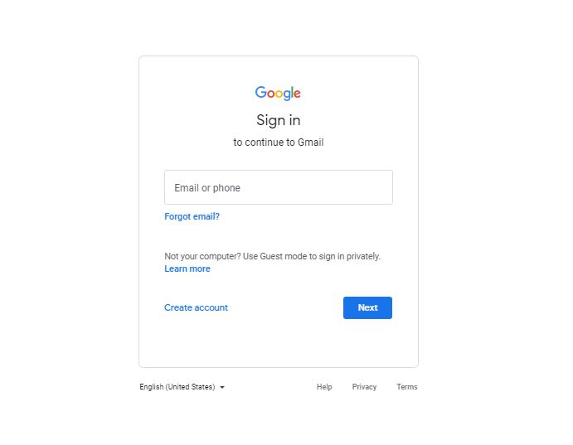
ইমেইল করার জন্য নিচের ধাপ গুলো ধারাবাহিক ভাবে অনুসরণ করি
পাসওয়ার্ড লিখে Next ক্লিক করি
এখানে মেইল ঠিকানা লিখে Next ক্লিক করি
shamul2006@gmail.com

Slide 26
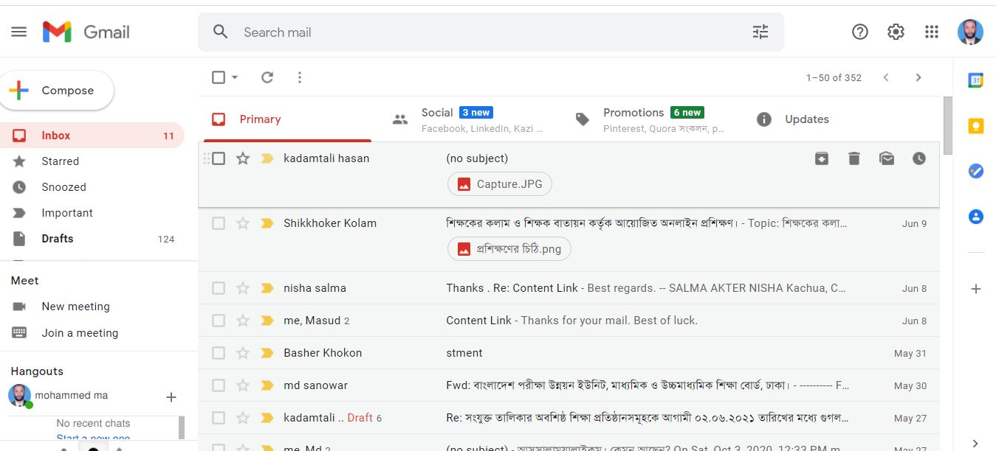
ইমেইল করার জন্য নিচের ধাপ গুলো ধারাবাহিক ভাবে অনুসরণ করি
এখানে মাউস পয়েন্টার নিয়ে ক্লিক করি

Slide 27
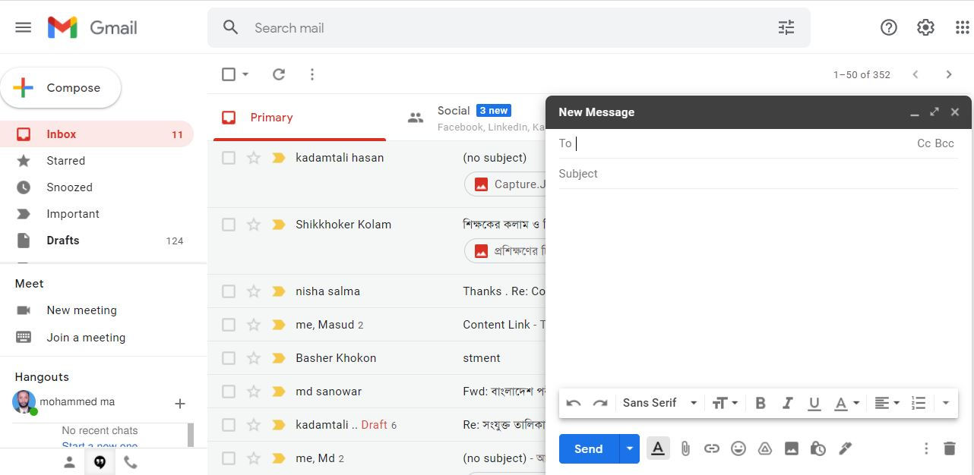
এখানে যে ঠিকানায় মেইল দিব তাহার ঠিকানা লিখে
ইমেইল করার জন্য নিচের ধাপ গুলো ধারাবাহিক ভাবে অনুসরণ করি
mahin9999@gmail.com
Photo Upload
এখানে মাউস নিয়ে যাহা পাঠাইব –ছবি, ফাইল, লেখা ইত্যাদি সিলেক্ট করে সেন্ট বাটনে ক্লিক করি।

Slide 28
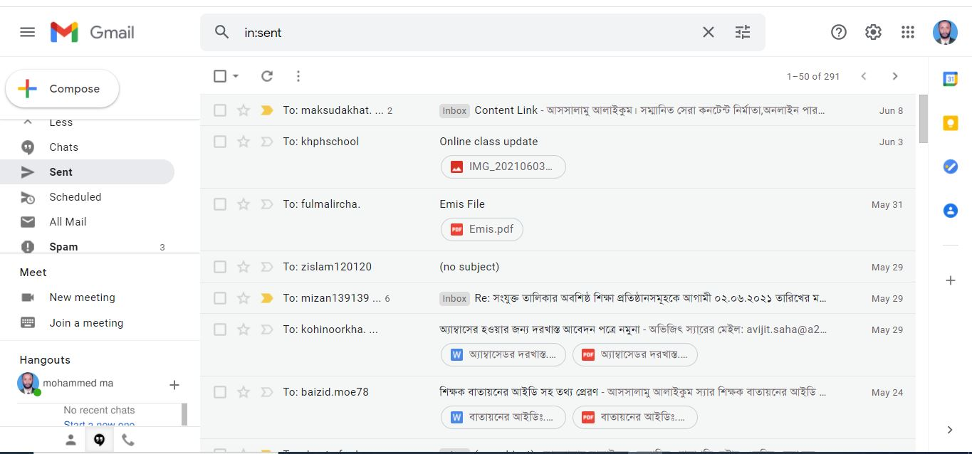
ইমেইল করার জন্য নিচের ধাপ গুলো ধারাবাহিক ভাবে অনুসরণ করি
Sent,এখানে দেখা যাবে মেইল লিংক সহ ফাইলটি

Slide 29
১। ই-মেইল একাউন্ড খুলতে আমাদের অবশ্যই প্রয়োজন হবে ?
২। ই-মেইলে কাউকে পাঠাতে চাইলে কি করতে হবে ?
৩। ই-মেইল এর পাসওয়ার্ড কতটি সংখ্যায় হতে পারে ?
৪। ই-মেইলে ছবি পাঠাতে চাইলে কি করতে হবে ?

Slide 31
স্বাস্থবিধি মেনে চলি
করোনা সংক্রাম থেকে মুক্ত থাকি

